Slide 1
Пространственное развитие и экономика Московской агломерации Татьяна Полиди исполнительный директор Фонда «Институт экономики города»

Slide 2
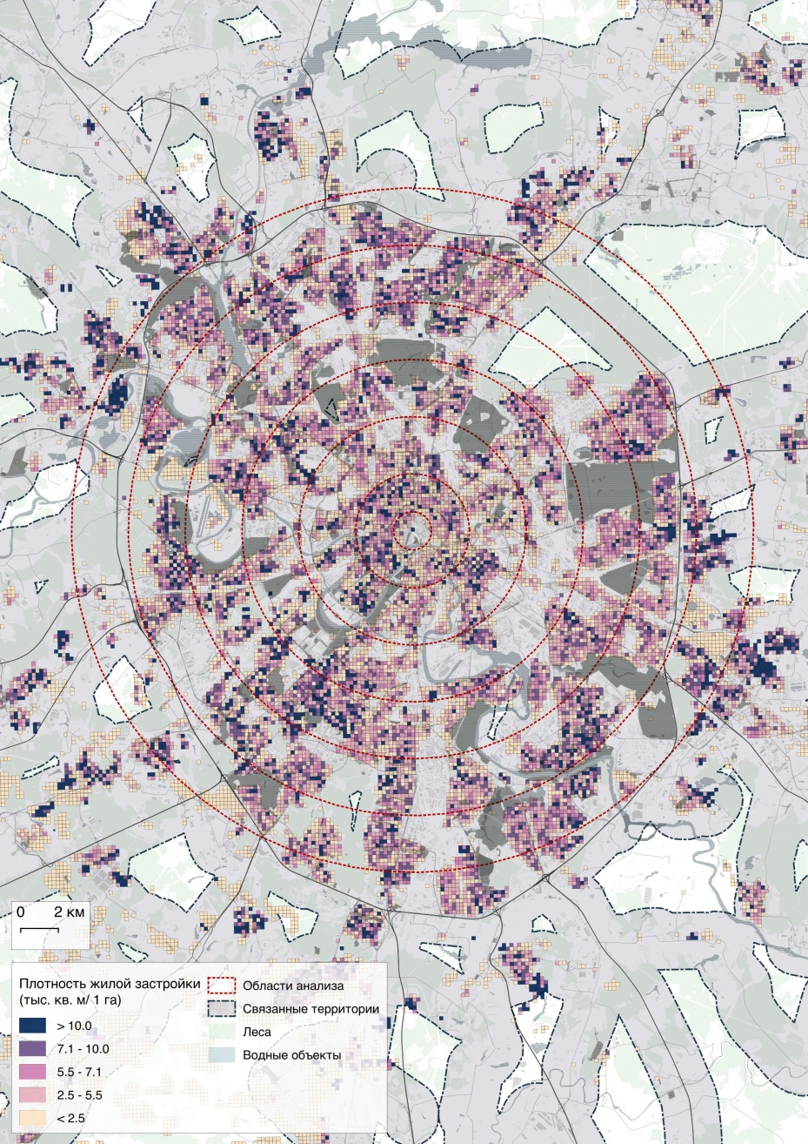
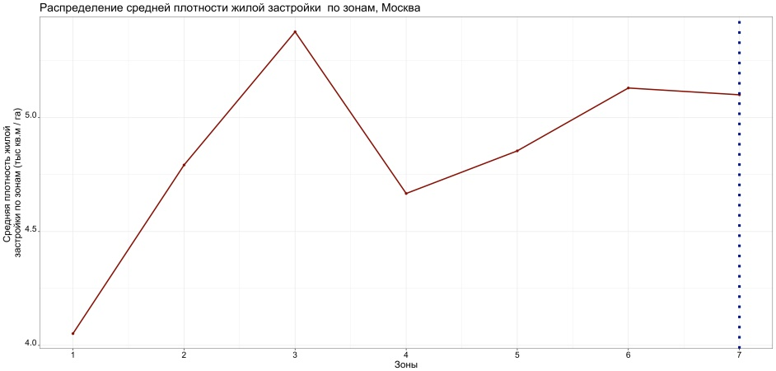
Краткая характеристика градостроительного развития Московской агломерации
Темпы роста населения в 2010-2016 гг. | Высокие (9,7% - до 17 млн. чел.)
Темпы роста объемов жилищного строительства 2010 и 2016 гг. | Средние 31 %
Доступность приобретения жилья | Низкая (5,3 года)
Уровень городского расползания | Высокий (16 место из 17)
Уровень согласованности градостроительной политики между МО | (17 место из 17)

Slide 3
Типология агломераций по форме распределения средней плотности жилой застройки от центра к периферии
Тип | Перечень агломераций | Увеличение плотности жилой застройки в городской зоне (указаны пары поясов*) | Увеличение плотности жилой застройки в пригородной зоне (указаны пары поясов*)
1.Монотонное снижение средней плотности жилой застройки | Новосибирская Челябинская | - | -
2.Немонотонное снижение средней плотности жилой застройки | Владивостокская Волгоградская Воронежская Екатеринбургская Казанская Краснодарская Красноярская Московская Нижегородская Пермская Ростовская Самарско-Тольяттинская Санкт-Петербургская Саратовская Уфимская | 2-3 и 3-4 3-4 2-3 1-2 1-2 2-3 1-2 1-2 и 2-3 1-2 1-2 3-4 3-4 1-2, 4-5 и 5-6 1-2 и 3-4 3-4 и 5-6 | - - - 6-7 6-7 - - 4-5 и 5-6 - 4-5 и 6-7 5-6 - - 6-7 -
*Пояса удаленности от центра: 1 – 1 км, 2 – 3 км, 3 – 6 км, 4 – 9 км, 5 – 12 км, 6 – 15 км, 7 -18 км

Slide 4
Ввод жилых единиц на 1000 чел. населения, 2016 г.
Российские агломерации кратно опережают зарубежные по вводу жилых единиц на душу населения
Городская агломерация | Ввод жилых единиц на 1000 человек населения
Краснодарская агломерация | 30
Воронежская агломерация | 16,24
Новосибирская агломерация | 15,37
Красноярская агломерация | 13,92
Саратовская агломерация | 13,59
Казанская агломерация | 11,89
Екатеринбургская агломерация | 11,48
Уфимская агломерация | 11,43
Ростовская агломерация | 11,15
Санкт-Петербургская агломерация | 10,42
Московская агломерация | 10,33
Пермская агломерация | 9,48
Самарско-Тольяттинская агломерация | 9,46
Челябинская агломерация | 8,57
Нижегородская агломерация | 6,1
Волгоградская агломерация | 6,05
Владивостокская агломерация | 5,86
Городская агломерация | Ввод жилых единиц на 1000 человек населения
Дубай | 4,37
Сингапур | 3,86
Нью-Йорк | 3,25
Лондон | 3,25
Познань | 2,08
Нюрнберг | 0,42
Россия в среднем – 7,9 жилых единиц на 1000 человек
Источники: Нью-Йорк https://www.census.gov/construction/nrc; Лондон https://data.london.gov.uk/dataset/housing-london/resource/27e10d40-bb04-4028-95a6-606bd13d7777;
Сингапур https://www.singstat.gov.sg/docs/default-source/default-document-library/publications/publications_and_papers/reference/sif2017.pdf;
Дубай https://www.dsc.gov.ae/Report/Copy%20of%20DSC_SYB_2016_02%20_%2002.pdf;
Познань http://poznan.stat.gov.pl/en/current-studies/communiqus-and-announcements/bulletins/statistical-bulletin-poznan-iv-quarter-2016,2,23.html;
Нюрнберг https://www.regionalstatistik.de.

Slide 5
Показатели земельной ренты: прирост реальной капитализации жилищного фонда в денежном выражении, тыс. руб. и % в 2010-2015 гг.
В реальном выражении около половины агломераций снизили показатели капитализации жилищного фонда за 2010 – 2015 гг.
Агломерация | Капитализация 2010, тыс. руб. | Капитализация 2015, тыс. руб. | Темп прироста
Московская | 64 585 348 830 | 54 425 314 776 | -15,73%
Санкт-Петербургская | 14 202 978 634 | 12 583 850 928 | -11,40%
Екатеринбургская | 3 267 036 967 | 3 260 241 116 | -0,21%
Самарско-Тольяттинская | 3 053 390 882 | 2 935 506 901 | -3,86%
Новосибирская | 2 954 079 555 | 2 903 493 472 | -1,71%
Нижегородская | 2 392 697 120 | 2 799 724 154 | 17,01%
Ростовская | 2 237 793 197 | 2 147 359 291 | -4,04%
Казанская | 1 883 794 312 | 2 323 675 824 | 23,35%
Воронежская | 1 679 476 349 | 1 784 320 640 | 6,24%
Уфимская | 1 629 800 043 | 1 948 361 173 | 19,55%
Краснодарская | 1 486 888 774 | 1 437 300 294 | -3,34%
Владивостокская | 1 460 406 157 | 1 461 760 665 | 0,09%
Волгоградская | 1 453 905 607 | 1 269 986 078 | -12,65%
Челябинская | 1 416 636 398 | 1 430 704 233 | 0,99%
Пермская | 1 287 933 355 | 1 431 345 772 | 11,14%
Красноярская | 1 285 484 775 | 1 455 192 015 | 13,20%
Саратовская | 1 093 361 917 | 1 183 655 018 | 8,26%

Slide 6
Общая площадь жилых помещений, приходящаяся в среднем на одного жителя, кв. м на человека, 2016 г.
Прирост показателя в 2010-2016 г., кв. м на душу населения
+1,9
+3,3
+2,4
+2,8
+2,5
+3,9
+2,8
+3,5
+3,5
+3,2
+3,2
+4,6
+3,2
+1,3
+2,4
-0,3
+1,7
+2,1
Только в 8 из 17 агломераций обеспеченность жильем выше средней по стране
Обеспеченность жильем увеличилась за 7 лет на 1,3-4,6 кв. м за исключением Московской агломерации (-0,3 кв. м)

Slide 7
Результаты сравнения российских и зарубежных городских агломераций по базовым показателям состояния жилищной сферы: жилищные условия в агломерациях
Городская агломерация | Жилищная обеспеченность, кв. м на душу населения
Нью-Йорк | 29,6
Лондон | 31,8
Сингапур | 24,8
Познань | 27,4
Нюрнберг | 41,9
Алматы | 27
Шанхай | 24
Жилищная обеспеченность в российских и зарубежных агломерациях различается незначительно
Основные отличия приходятся на территории вне крупнейших агломераций – в развитых зарубежных странах жилищная обеспеченность вне агломераций гораздо выше, чем в России
Источники: Нью-Йорк, 2016: http://www.rclco.com/advisory-apt-unit-size (рассчитано через данные о среднем размере жилой единицы, количестве жилых единиц в жилищном фонде и численности населения);
Лондон, 2016: https://data.london.gov.uk/dataset/housing-london/resource/27e10d40-bb04-4028-95a6-606bd13d7777;
Сингапур, 2015: http://www.teoalida.com/singapore/hdbstatistics/;
Познань, 2015:http://poznan.stat.gov.pl/files/gfx/poznan/en/defaultstronaopisowa/390/1/1/poznan_2015_dzial8.pdf;
Нюрнберг, 2015: https://www.regionalstatistik.de/genesis/online/data;jsessionid=589485074443AA986502B810E78FB3EA.reg3?operation=previous&levelindex=3&step=2&titel=Table+structure&levelid=1514473566263&levelid=1514473444973;
Алматы, 2016: http://stat.gov.kz/faces/almaty/reg_main/regDinamo?_afrLoop=3443911899833805#%40%3F_afrLoop%3D3443911899833805%26_adf.ctrl-state%3Dm6baqty7b_97 (в таблице раздел «Жилищный фонд»);
Шанхай, 2015: https://gbtimes.com/capita-living-space-24-square-meters-shanghai

Slide 8
НАШИ КОНТАКТЫ
Россия, 125009 Москва
ул. Тверская, 20, стр. 1
www.urbaneconomics.ru
mailbox@urbaneconomics.ru тел./факс: +7(495) 363 50 47 +7(495) 787 45 20
facebook.com/UrbanEconomics
twitter.com/UrbanEconRu
youtube.com/channel/UCq3VciO0o6y5RYqcejjRFnA

